Slide 1



TEYDEB
Teknoloji ve Yenilik Destek Programları Başkanlığı
Özel Sektöre Yönelik Destek Programları
TEYDEB süreçleri dinamik olduğu için bilgiler değişebilmektedir.
Bu bilgiler 27.11.2024 tarihi itibariyle günceldir.
Bizi sosyal medya hesaplarımızdan güncel hali ile takip ediniz.

Slide 2

Teknoloji ve Yenilik Destek Programları Başkanlığı (TEYDEB)
Ülkemiz özel sektör kuruluşlarının araştırma-teknoloji geliştirme ve yenilik faaliyetlerini desteklemek,
Girişimcilik ve üniversite sanayi iş birliğini desteklemek,
Türk sanayisinin araştırma-teknoloji geliştirme yeteneğinin, yenilikçi kültürünün ve rekabet gücünün artırılmasına katkıda bulunmak amacıyla kurulmuştur.
Bu amaç doğrultusunda destek programları tasarlamakta ve yürütmektedir.
Notes:
Tubitak 1963 yılında kuruldu

Slide 3
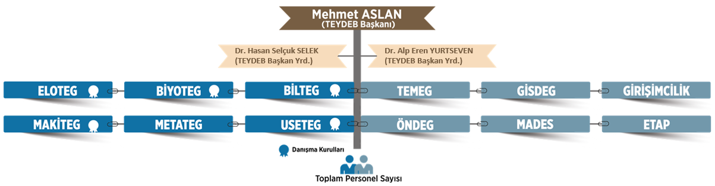

TEYDEB Organizasyonu
142 KİŞİ

Slide 4


TEYDEB Organizasyonu

Slide 5
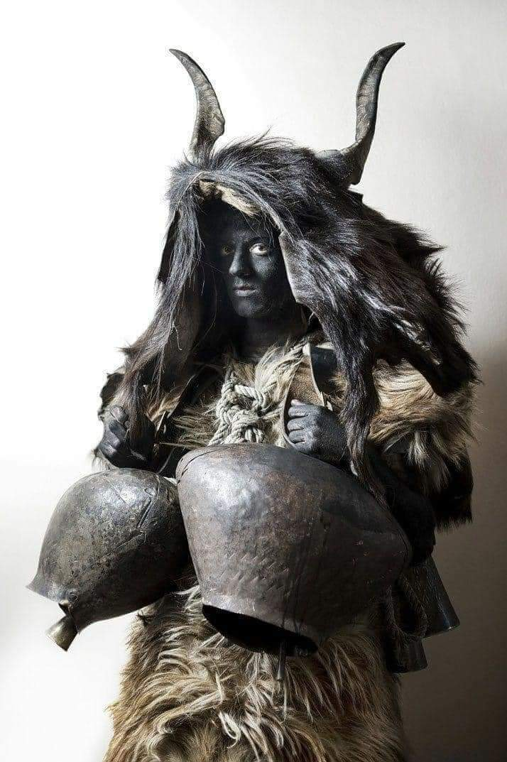

!!! Şehrimizin Değerlerini Tanıyalım !!!
Bu kimdir?
Balıkesir için önemi nedir?
Tülütabak – Kurtuluş Savaşı
Bunu başlatan debbağ-deri ustaları

Slide 6
TÜBİTAK TEYDEB Destekleri
Kapasite Geliştirme
1501 Sanayi Ar-Ge
1507 KOBİ Ar-Ge
1511 HAMLE
1832 Yeşil Dönüşüm
1701 Proje Değerlendirme ve İzleme
1602 Patent Destek
Birlikte Başarma
1505 Üniversite-Sanayi İşbirliği
1702 Patent Lisans
1707 Sipariş Ar-Ge
Ekosistem İnşa Etme
1515 Öncül Ar-Ge
1704 SAYEM
1711 Yapay Zeka
1833 SAYEM Yeşil Dönüşüm
Uluslararası Ar-Ge
1509 Uluslararası Ar-Ge
1709 Eurostars
1719 EUREKA Ağları
Arayüz Destekleri
1513 TTO
1613 TT Profesyoneli
1607 KOBİ Mentör
1612 BİGG Hızlandırıcı
1831 Yeşil İnovasyon Mentör
1503 Proje Pazarı
Girişimcilik Destekleri
1512 BİGG (Hibe)
1812 BİGG Yatırım
1514 Tech-InvesTR

Slide 7
1501 – Sanayi Ar-Ge Projeleri Destekleme Programı
Destek Özellikleri
1501
Sanayi AR-GE
Destek Süresi
24 ay (36 aya kadar)
Kimler
Başvurabilir?
Bütçe sınırı yok
Proje bütçesinin %30’una
kadar ön ödeme (üst sınır 40 MTL’yi aşamaz)
Bütçe
Özel Sektör Kuruluşları
Sadece KOBİ’ler
Destek Oranı
KOBİ → %75
Yıl içerisinde iki kez yayımlanan
çağrı dönemleri boyunca
Başvuru Dönemi
  Başarılı projelerde fikir sahibi araştırmacıya 40.000* TL teşvik ödülü
1501 Program sayfası için tıklayınız.
TEYDEB Senetle Transfer Ödemesi (Ön Ödeme) Üst Sınırı dönem başına 1.400.000 TL’ye çıkarılmıştır.
Notes:
* 1 Ocak 2024 tarihinden sonra dönem raporu sunulmuş/sunulacak projelere uygulanacaktır.

Slide 8
1507 – KOBİ Ar-Ge Başlangıç Destek Programı
Destek Özellikleri
1507
KOBİ AR-GE
Destek Süresi
18 aya kadar
2 Milyon 400 bin TL (max)
Proje bütçesinin %30’una kadar ön
Ödeme,
1512 Programı 3. aşama
başvurusunda artı %10 genel gider desteği
Kimler
Başvurabilir?
Bütçe
Özel Sektör Kuruluşları
Destek Oranı
%75
KOBİ’ler
İlk 5* projenin desteklenmesi
(2’si ortaklı olmak şartıyla)
Yıl içerisinde iki kez yayımlanan
çağrı dönemleri boyunca
Başvuru Dönemi
  Başarılı projelerde fikir sahibi araştırmacı ’ya 40.000* TL teşvik ödülü
*1505 programında müşteri kuruluşun KOBİ olduğu projeler, 1512/1812 programları kapsamında desteklenen projeler,
ilk 5 projeden biri olarak değerlendirilmez.
1507 Program sayfası için tıklayınız.
TEYDEB Senetle Transfer Ödemesi (Ön Ödeme) Üst Sınırı dönem başına 1.400.000 TL’ye çıkarılmıştır.
Notes:
1 Ocak 2024 tarihinden sonra dönem raporu sunulmuş/sunulacak projelere uygulanacaktır.
1507 ve 1707 Programına «Geliştirilebilir Proje» kavramı eklendi. Güçlü bir yenilikçi teknolojik içerik ve/veya ticarileşme/yeşil mutabakata uyum potansiyeli olmasına rağmen proje başvurusuna bunu yeterince yansıtamamış projeler, Geliştirilebilir Proje olarak nitelendirilmiştir. Bu projeler için ret kararı almak yerine revizyona açılarak tespit edilen eksikliklerin tamamlanmasına ve yeniden değerlendirme yapılmasına imkan sağlanmaktadır.

Slide 9
1501 ve 1507 Destek Programlarının Çağrılı Programa Dönüştürülmesi
2024 yılında açılacak çağrılar için www.tubitak.gov.tr adresini takip ediniz.
Yılda
  2 kez – 6 aylık periyotlarla
  2 aylık başvuru süreleri (Ocak-Şubat) ve (Temmuz-Ağustos)
  4 ay değerlendirme süresi olan proje çağrıları açılması öngörülmektedir.
Ocak | Şubat | Mart | Nisan | Mayıs | Haziran | Temmuz | Ağustos | Eylül | Ekim | Kasım | Aralık
Başvuru
Değerlendirme
Başvuru
Değerlendirme

Slide 10
Çağrılı 1501/1507 Başvuru Sürecinde Yeni Bilgiler
  Projeler için “NACE Kodu”, “Gümrük Tarife İstatistik Pozisyonu (GTIP) Kodu” ve “Teknoloji Hazırlık Seviyesi (THS Kodu*)” istenmektedir.
Geçmişte desteklenen TÜBİTAK projelerinin ticarileşme performansı
Proje önerisinin ortaklı olarak sunulması
Firmanın ilk TEYDEB başvurusu olması
Firmanın uluslararası fonlara proje başvurusunda bulunmuş olması
5 puan
5 puan
5 ile 10 puan arası
5 puan
Proje önerisinin çağrıda belirtilen Öncelikli ve Kilit Teknolojilerde Ar-Ge ve Yenilik Konuları ile Stratejik ve İhtiyaç Odaklı Ar-Ge ve Yenilik Konularında olması **
Avrupa Yeşil Mutabakatı ve İklim Değişikliğine Uyuma Yönelik Ar-Ge ve Yenilik Konuları arasında olması **
GCIP Türkiye Hızlandırıcı programlarında yarı final ilk 10’a kalan / kategorilerde ödül almaya hak kazanan
1702 Patent Lisans çağrıları çerçevesinde desteklenen projelerin devam projeleri
5 puan
8 puan
5 puan
15 / 20 puan
*THS ile ilgili detaylı sunum https://tubitak.gov.tr/sites/default/files/21566/teknoloji_hazirlik_seviyeleri_ve_oncelikli_teknoloji_alanlari_ar-ge_ve_yenilik_konulari.pdf
** Not: Proje hem öncelikli alanda hem de Yeşil Mutabakata uygunsa sadece yüksek olan Yeşil Mutabakat puanı ek olarak verilecektir.
Notes:
Proje önerisinin ortaklı olarak sunulması (5 puan)
Firmanın ilk TEYDEB başvurusu olması (5 puan)
Geçmişte desteklenen TÜBİTAK projelerinin ticarileşme performansı ( 5 ile 10 puan arası)
Firmanın uluslararası fonlara proje başvurusunda bulunmuş olması (5 puan)
Proje önerisinin çağrıda belirtilen Öncelikli ve Kilit Teknolojilerde Ar-Ge ve Yenilik Konuları ile Stratejik ve İhtiyaç Odaklı Ar-Ge ve Yenilik Konularından birinde olması (5 puan) **
Avrupa Yeşil Mutabakatı ve İklim Değişikliğine Uyuma Yönelik Ar-Ge ve Yenilik Konuları arasında olması (8 puan) **
1702 Patent Lisans çağrıları çerçevesinde desteklenen projelerin devam projeleri (5 puan)

Slide 11
1501 ve 1507 Destek Programları Proje Değerlendirme - İş Akışı
!!! ☺
*Projeler başvurdukları andan itibaren (çağrı kapanmamış olsa da) ön değerlendirmeye alınacak ve uygun bulunan projeler hakem değerlendirmesine gönderilecektir.

Slide 12
1501-1507 Çağrıya Özel Şartlar
Proje başvuru sayısı üst limiti bu çağrı dönemi için kuruluş başına en fazla 2 proje önerisi olarak belirlenmiştir.
Bir kuruluş, bu çağrıya en fazla 2 proje önerisi ile başvuru yapabilir: 1507 ve 1501 çağrısı dahil toplam iki başvuru.
Ortaklı başvurular için başvuru sayısı sınırı uygulanmaz (Ortaklı başvurular yukarıdaki toplama dahil edilmez).

Slide 13
1505 – Üniversite-Sanayi İş Birliği Destek Programı
Destek Özellikleri
1505
Üniversite – Sanayi
İş Birliği
Destek Süresi
24 aya kadar
Bütçe üst sınırı yok, TÜBİTAK Katkısı
1 milyon 500 bin TL
Ek olarak;
Proje Teşvik İkramiyesi
Proje Kurum Hissesi
Kimler
Başvurabilir?
Bütçe
- Yürütücü Kuruluş: Yüksek öğretim kurumları, araştırma hastaneleri veya kamu araştırma kurumları, araştırma altyapıları
- Müşteri Kuruluş: Türkiye’de yerleşik Sermaye şirketleri
KOBİ →%75
Büyük Şirket →%60
(TÜBİTAK Katkısı aşan tutar müşteri kuruluş tarafından karşılanır)
Destek Oranı
Zaman kısıtlaması yok.
ARDEB Projesi devamı,
1702 devamı,
Yeşil Mutabakat
İlk başvuru yapan yürütücü
Başvuru Dönemi
+5 Puan
Üniversite - Kamu Bilgi Birikimi + (KOBİ veya Büyük Ölçekli Kuruluş) = Ticari Ürün - Süreç
1505 Program sayfası için tıklayınız.
Notes:
Tamamlanmış 1001, 1003, 1005 ve 3501 projelerinin devamı niteliğinde 1505 – Üniversite Sanayi İşbirliği Destek Programına sunulan projelere ek puan vermeye başladık.

Slide 14
1702 – Patent Tabanlı Teknoloji Transferi Destekleme Çağrısı
Destek Özellikleri
1702
Patent Tabanlı Teknoloji Transfer Çağrısı
Destek Süresi
24 - 60 ay
Kimler
Başvurabilir?
Bütçe
Proje Bütçesi Üst Sınırı: 4.000.000 TL
Müşteri kuruluş
(KOBİ ya da büyük ölçekli şirket) ve teknoloji sağlayıcıların (üniversite, araştırma altyapısı, kamu araştırma enstitüsü, teknoloji geliştirme bölgesi şirketi) ortak proje başvuru yapabilir
Başvuru Dönemi
Çağrıya sürekli başvuru yapılabilir.
Destek Unsuru | Destek Oranı
Patent lisans/ Devir gideri | Temel Destek Oranı%25 KOBİ +%15 İleri teknoloji +%15 Yeşil Mutabakat +%15 Uluslararası patent +%10 Birden fazla patent +%10
-Lisanslama ile ilgili Prototip, kavram doğrulama, test-analiz hizmeti (500.000 TL’ye kadar) -Patent değerleme hizmeti (100.000 TL’ye kadar) | KOBİ %75 Büyük %60
Destek Oranı
1702 Program sayfası için tıklayınız.
Notes:
2020, 2021 ve 2022 yıllarında sonuçlandırılan 4 çağrı ile 45 Milyon TL değerinde 57 ulusal ve 25 uluslararası patentle korunan 47 teknolojinin sanayiye aktarılması sağlanmıştır.

Slide 15

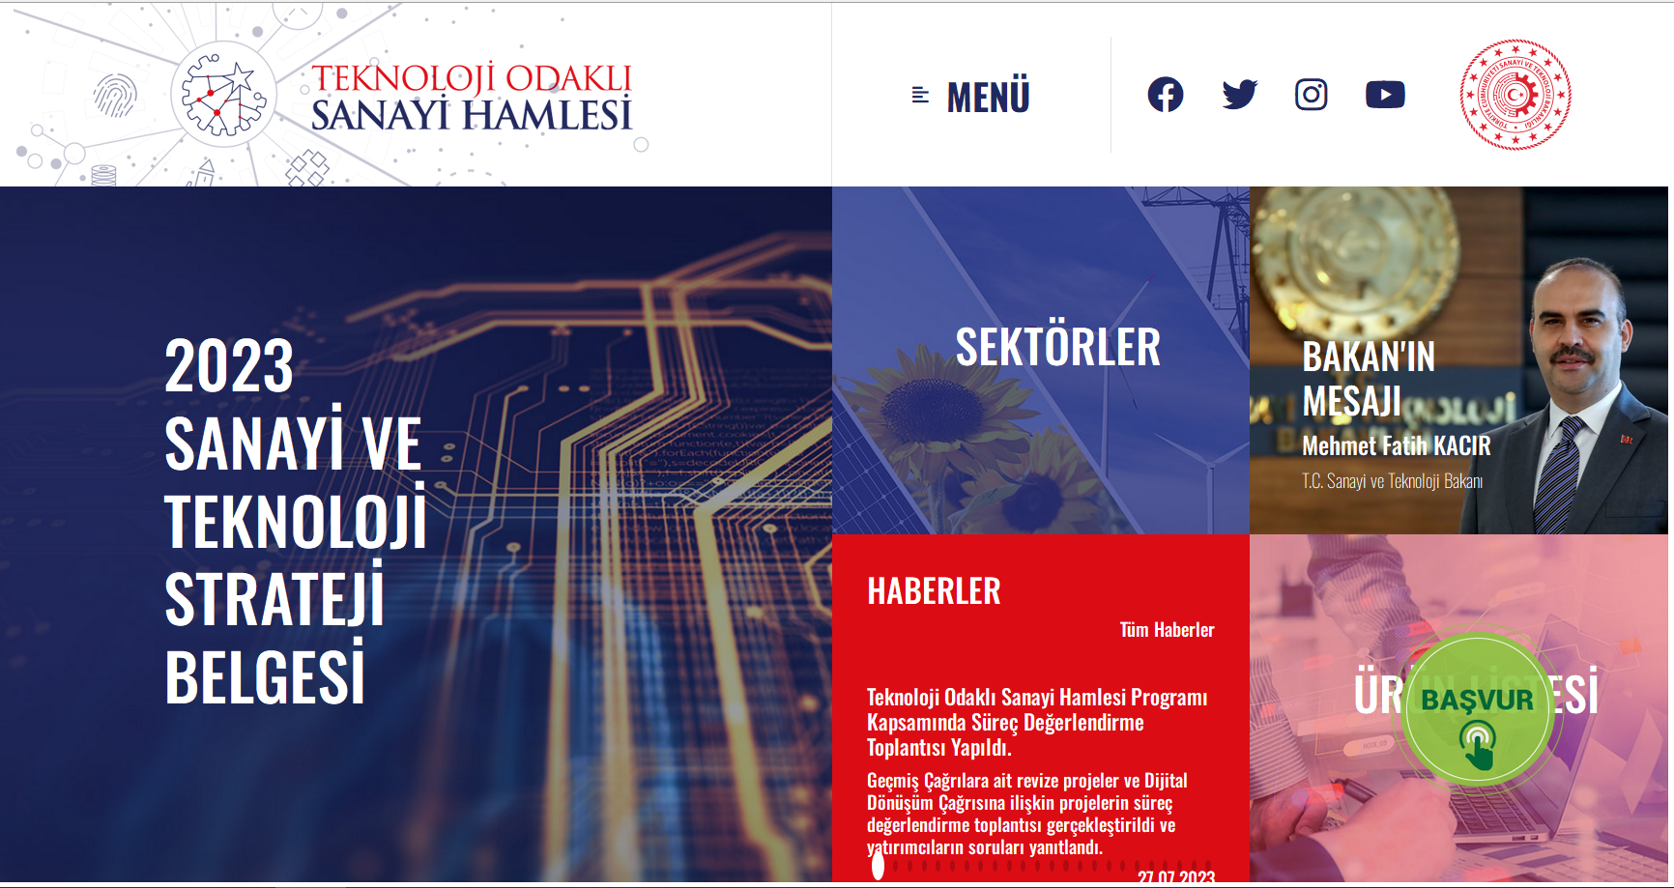

1511 Teknoloji Odaklı Sanayi Hamlesi Programı
1511
HAMLE
Destek Özellikleri
Ar-Ge Desteği
Destek Süresi
Ar-Ge destek süresi 24 aydır.
Kimler
Başvurabilir?
Bütçe sınırı bulunmamaktadır.
Başvurusu yapılan yatırım projelerinin büyüklüğü 30 Milyon TL’den az olamaz.*
Bütçe
Ortaklık yapısına bakılmaksızın,
Türkiye’deki yerleşik sermaye şirketleri
KOBİ → % 75
Büyük Şirket → % 60
Genel gider → % 10
Destek Oranı
Başvuru Dönemi
HAMLE program sayfasında (hamle.gov.tr) çağrı bazlı duyurulmaktadır. Yükselen Yenilikçi Teknolojiler çağrısı 13.09.2024 tarihine kadar açıktır.
*Salt yazılım geliştirmeyi amaçlayan projeler bütçe alt sınırı en az 10 Milyon TL olarak uygulanır.
1511 Program sayfası için tıklayınız.
TEYDEB Senetle Transfer Ödemesi (Ön Ödeme) Üst Sınırı dönem başına 1.400.000 TL’ye çıkarılmıştır.

Slide 16
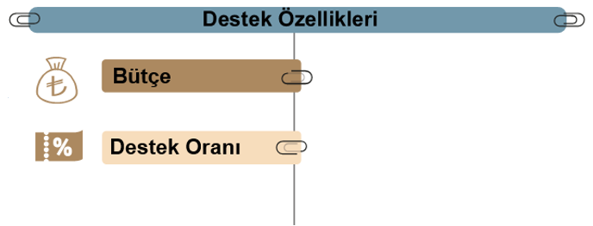










1515-Öncül Ar-Ge Laboratuvarları Destekleme Programı
1515
Öncül AR-GE Labları
Bir takvim yılındaki destek tutarı
13 milyon TL’yi geçmez
Destek oranı, onaylanan ve destek kapsamında alınan Ar-Ge Laboratuvarı bütçesinin %75’dir.
Toplam bütçenin yüzde otuzu (%30) oranında ön ödeme imkanı
Kimler
Başvurabilir?
TÜBİTAK’a niyet
beyanında bulunan yurt içi ya da yurt dışında yerleşik aday kuruluşun;
Ar-Ge Laboratuvarı destek süresi 5 yıldır, en fazla 5 yıl uzatılabilir.
-Son üç yıldan 2021 ve 2022 yıllarından herhangi birinde Ar-Ge harcamasının 15.000.000 TL ve üzerinde olması veya 2023 yılı için 24.715.500 TL ve üzerinde olması gerekir*.
Üniversiteler ile ortaklı başvuru** imkanı
Programın Amaçları
Türk bilim insanlarının araştırma niteliklerinin yükseltilmesi
Ülkemizin belirli bilim ve teknoloji alanlarında küresel çekim merkezi olmasının sağlanması
    Yeni bilgiler üretilmesi ve uygulanması
    Bilimsel yorumların yapılması
    Güncel ve gelecekte karşılaşılması muhtemel teknolojik ve bilimsel problemlerin çözümüne yönelik çalışmalar yapılması
    Kavramsal doğrulama, yeni kuramsal çerçeveler oluşturulması
*2024 yılından itibaren belirtilen bu Ar-Ge harcaması tutarı bir önceki yıl sonu TÜFE ortalama yüzde değişimi oranında her yılın Ocak ayında artırılır. Artırılan bu tutar hesap dönemi kesinleştiği tarihten sonra geçerli olacaktır. Hesap dönemi kesinleşene kadar önceki 3 hesap dönemine bakılacaktır.
1515 Program sayfası için tıklayınız.
**Ortak Kuruluş; Türkiye’de yerleşik sermaye şirketleri, Üniversiteler, Kamu Araştırma Merkezleri ve Enstitüler olabilir.
Notes:
Hem hedef kitle hem de amaçlar açısından özel bir program.

Slide 17
1707 – Siparişe Dayalı Ar-Ge Projeleri İçin KOBİ Destekleme Çağrısı
Destek Özellikleri
1707
Sipariş Ar-Ge
Çağrısı
En fazla 24 ay
Yenilik:
Müşteri kuruluşun personel ve şehirlerarası seyahat giderleri desteklenebilmektedir.
Destek Süresi
Kimler
Başvurabilir?
Proje Bütçesi Üst Sınırı: 7.500.000 TL
Bütçe
 | Sipariş Ar-Ge | BİGG Ortaklı Sipariş Ar-Ge
Müşteri Kuruluş | %40 | %40
Tedarikçi Kuruluş | %20 | %10
TÜBİTAK | %40 | %50
Genel Gider | - | %10 (BİGG Kuruluşu)
Ön ödeme | - | Var (BİGG Kuruluşu)
Tedarikçi Kuruluş KOBİ ölçeğinde olacaktır.
Müşteri Kuruluş KOBİ ya da büyük ölçekli olabilir.
Destek Oranı
Bu şartları sağlayan Türkiye’de yerleşik sermaye şirketleri
Başvuru Dönemi
2024-1 Çağrısı: 19.01.24-04.03.24
2024-2 Çağrısı: 01.05.24-30.06.24
2024-3 Çağrısı: 01.10.24-30.11.24
Yenilik (Ek Puan):
*Proje Önerisinin Yeşil Mutabakata Uyum Kapsamındaki Öncelikli Ar-Ge ve Yenilik Konuları* arasında olması (+8 puan)
*Geçmişte desteklenen TÜBİTAK projelerinin ticarileşme performansı (5-10 puan arası)
Proje çıktısının Müşteri Kuruluş ve/veya Tedarikçi kuruluş tarafından ticarileştirileceği; Ar-Ge çalışmalarının Tedarikçi Kuruluş tarafından gerçekleştirildiği; hızla ürüne dönüşebilecek ve yüksek ticarileşme potansiyeline sahip Ar-Ge projeleri desteklenmektedir.
1707 Program sayfası için tıklayınız.
*https://www.tubitak.gov.tr/sites/default/files/21566/db-yesil-ar-ge_ve_yenilik_konu_basliklari-v7.pdf
Notes:
1507 ve 1707 Programına «Geliştirilebilir Proje» kavramı eklendi. Güçlü bir yenilikçi teknolojik içerik ve/veya ticarileşme/yeşil mutabakata uyum potansiyeli olmasına rağmen proje başvurusuna bunu yeterince yansıtamamış projeler, Geliştirilebilir Proje olarak nitelendirilmiştir. Bu projeler için ret kararı almak yerine revizyona açılarak tespit edilen eksikliklerin tamamlanmasına ve yeniden değerlendirme yapılmasına imkan sağlanmaktadır.

Slide 18
1711 – Yapay Zeka Ekosistem Çağrısı
Destek Özellikleri
1711
YZE
Destek Süresi
24 ay
Kimler
Başvurabilir?
Bütçe
7,5 milyon TL
 | Tek. Sağlayıcı | TÜBİTAK | MK
MK KOBİ (TS Sermaye Şirketi) | %20 | %70 | %10
MK Büyük (TS Sermaye Şirket | %20 | %60 | %20
MK KOBİ (TS Üniversite) |  | %90 | %10
MK Büyük (TS Üniversite) |  | %80 | %20
Yapay zekâ çözümlerine ihtiyaç duyan müşteri kuruluşların (KOBİ veya Büyük Ölçekli), teknoloji sağlayıcı olarak en az bir şirket (KOBİ), bu konuda tecrübeli en az bir üniversite araştırma laboratuvarı/merkezi ya da kamu araştırma merkezi/enstitüsü ve TÜBİTAK Yapay Zekâ Enstitüsü ile konsorsiyum oluşturmaları beklenmektedir.
Destek Oranı
Başvuru Dönemi
2024 Çağrısı 21.08.2024 tarihinde kapanmıştır. Değerlendirme süreçleri devam etmektedir.
Proje başvurusu yapacak konsorsiyumların başvuru öncesi TÜBİTAK BİLGEM Yapay Zeka Enstitüsü ile bir iş birliği protokolü imzalaması gerekmektedir.
1711 Program sayfası için tıklayınız.
TEYDEB Senetle Transfer Ödemesi (Ön Ödeme) Üst Sınırı dönem başına 1.400.000 TL’ye çıkarılmıştır.
Notes:
Amaç:
Bu destek programı, üniversite/kamu araştırma merkez ve enstitülerindeki bilgi birikiminden faydalanılarak, Türkiye’de yerleşik ve proje sonuçlarını Türkiye’de uygulamayı taahhüt eden şirketlerimizin geliştirdiği yapay zekâ teknolojilerinin; yapay zekâ çözümlerine kendi bünyelerinde ihtiyaç duyan şirketlerimizin ihtiyaçları doğrultusunda ürün ya da çözümlere dönüştürülmesine katkı sağlamayı amaçlamaktadır.
Yapay Zekâ Ekosistem 2023 Çağrı Sonuçları Açıklandı.
Çağrı kapsamında 5 öncelikli alan belirlenmiştir. Bunlar:
Akıllı Üretim Sistemleri
Finans Teknolojileri
Akıllı Tarım, Gıda ve Hayvancılık *
İklim Değişikliği ve Sürdürülebilirlik *
Akıllı Eğitim Teknolojileri *
* Bu alanlarda gelecek projelere hakem değerlendirmelerine ilaveten +8 ek puan verilecektir.

Slide 19
Yeni 1831 Yeşil İnovasyon Teknoloji Mentörlük Çağrısı
Destek Özellikleri
1831
Yeşil İnovasyon Teknoloji Mentörlük Çağrısı
Destek Süresi
6 ay
Kimler
Başvurabilir?
Bütçe
210.000 TL/proje
Sadece KOBİ’ler
Faizsiz Geri Ödemeli Destek Oranı
%90 hibe
KOBİ’ler için başvuru tarihleri:
16.05.2024 – sürekli açık
TÜBİTAK, KOBİ’lere yönelik bu hizmetin Çözüm Ortakları aracılığı ile verilmesini sağlayacaktır. Yeşil İnovasyon Teknoloji Mentörlük Çağrısı kapsamında hizmet vermek isteyen çözüm ortağı kuruluşlar için öncelikle niyet beyanı alınmaktadır. Bu kuruluşlar TÜBİTAK tarafından değerlendirildikten sonra, uygun bulunan kuruluşlar 1601 - Yenilik ve Girişimcilik Alanlarında Kapasite Artırılmasına Yönelik Destek Programı altında açılacak çağrılar kapsamında hizmet sağlayıcı kuruluşlar olarak görev alabileceklerdir.
Başvuru Dönemi
Bu çağrı ile KOBİ'lerin yeşil dönüşüm sürecinde teknoloji ve yenilik ihtiyaçlarının belirlenmesine yönelik uzman desteği alması hedeflenmektedir. Yeşil dönüşüm çerçevesinde iş modellerini, tedarik ve değer zincirlerini, ürün ve hizmetlerini gözden geçirmek ve yeşil dönüşüme yönelik bir yol haritası hazırlamak isteyen KOBİ'lere teknik yardım sağlanacaktır.
1831 Program sayfası için tıklayınız.

Slide 20
Yeni 1832 Sanayide Yeşil Dönüşüm Çağrısı
Destek Özellikleri
1832
Sanayide Yeşil Dönüşüm Çağrısı
Destek Süresi
Maksimum 24 ay
Küçük Ölçekli İşletme : 8.500.000 TL
Orta Ölçekli İşletme : 13.000.000 TL
Büyük Ölçekli İşletme : 25.000.000 TL
Kimler
Başvurabilir?
Bütçe
Sermaye Şirketleri
Faizsiz Geri Ödemeli Destek Oranı
Büyük İşletme %70
KOBİ %80
Deprem Bölgesindeki KOBİ %90
2024-2 Çağrısı 03.10.2024 tarihinde kapanmıştır.
Planlanan yeni çağrılar:
2024-3 Çağrı: 01.12.2024-31.12.2024
Başvuru Dönemi
TÜBİTAK 1801 - Sanayi Ar-Ge Projeleri İçin Geri Ödemeli Ve Hibe Destek Programı Uygulama Esasları kapsamında ve Dünya Bankası Türkiye Yeşil Sanayi Projesi çerçevesinde yürütülecektir.
Çağrı kapsamında firmaların yeşil dönüşüm faaliyetlerine yönelik daha önce yapılan Ar-Ge çalışmaları ile elde edilmiş olan prototiplerin ticarileşme öncesi faaliyetleri desteklenecektir. Bu çalışmalar daha önce TÜBİTAK-TEYDEB tarafından desteklenmiş Ar-Ge projelerinin devamı niteliğinde olabilecektir. KOSGEB ya da diğer ulusal ya da uluslararası fonlar ve firmaların öz kaynakları ile yürütmüş olduğu, henüz ticarileşmemiş Ar-Ge çalışmaları da çağrı kapsamındadır.
Çağrıya KOBİ ve Büyük Ölçekli kuruluşların başvuruları mümkün olup, ortaklı başvuru da yapılabilecektir.
THS 5-9 aralığını kapsayan prototip geliştirme ya da iyileştirme, validasyon ve sertifikasyon testleri, yerinde uygulama, ölçeklendirme, demonstrasyon ve saha denemeleri çalışmaları çağrı kapsamındadır.
1832 Program sayfası için tıklayınız.

Slide 21
Yeni 1833 SAYEM Yeşil Dönüşüm Çağrısı
TÜBİTAK 1801 - Sanayi Ar-Ge Projeleri İçin Geri Ödemeli Ve Hibe Destek Programı Uygulama Esasları kapsamında ve Dünya Bankası Türkiye Yeşil Sanayi Projesi çerçevesinde yürütülecektir.
Destek Özellikleri
1833
SAYEM Yeşil Dönüşüm Çağrısı
Destek Süresi
Maksimum 36 ay
Kimler
Başvurabilir?
300.000.000 TL / platform
KOBİ: 15.000.000 TL
Büyük İşletme: 60.000.000 TL
Araştırma Kurumu: 10.000.000 TL (100% TEYDEB bütçesinden)
Bütçe
Sermaye Şirketleri
Araştırma Kurumu
(Üniversiteler, eğitim ve araştırma hastaneleri, Kamu araştırma merkez ve enstitüleri, 6550 sayılı kanun kapsamında yeterlik almış araştırma altyapıları)
Faizsiz Geri Ödemeli Destek Oranı
Büyük İşletme %70
KOBİ %80
Deprem Bölgesindeki KOBİ %90
Başvuru Dönemi
2024-2 Çağrısı 03.10.24 tarihinde kapanmıştır. 2025 yılında yeni çağrıların açılması planlanmaktadır.
SAYEM Proje Başvurusu: “Ürünleştirme Yol Haritası Yönetimi” projesini ve tüm Ürünleştirme Projelerini kapsayan ortaklı tek bir Ürünleştirme Programı başvurusu alınmaktadır.
SAYEM başvurusu yapıldığında hedeflenen ürünün Teknoloji Hazırlık Seviyesi (THS) en az 5, tercihen THS 6 olmalıdır.
Çağrının amacı, ulusal yüksek teknoloji hedefleri doğrultusunda özel sektör, üniversite ve kamu işbirliğiyle yenilik ağları oluşturarak katma değeri yüksek ürün veya ürün grubu geliştirmektir. Platform başvuruları alınmaktadır. Yeşil Dönüşüm Kapsamında çağrı tasarlanmıştır.
1833 Program sayfası için tıklayınız.

Slide 22
Yeni 1701 Ar-Ge Proje Değerlendirme ve İzleme Çağrısı
Ar-Ge Proje Değerlendirme ve İzleme
Destek Özellikleri
1701
Destek Süresi
Ar-Ge destek süresi 30 aydır.
Kimler
Başvurabilir?
Bütçe alt sınırı vardır, üst sınırı yoktur. Başvurusu yapılacak projelerin büyüklüğü 5 Milyon TL’den az olamaz.
Bütçe
1701 programında projeye ilişkin giderler desteklenmeyecek ve ön ödeme
yapılmayacaktır. Projeye ait tüm giderler kuruluş öz kaynaklarıyla karşılanacaktır.
Ortaklık yapısına bakılmaksızın,
Türkiye’deki yerleşik sermaye şirketleri. Ortaklı başvuru yapılabilecektir. *
Destek Oranı
2024 Çağrısı 31.10.2024 tarihinde kapanmıştır.
Değerlendirme süreçleri devam etmektedir.
Başvuru Dönemi
Çağrıya başvuru ücretlidir. Başvuru ücreti 2024 yılı çağrısında 53.000 TL’dir.
* Bir kuruluş, çağrıya en fazla 2 proje önerisi ile başvuru yapabilir. Ortaklı başvurular için başvuru sayısı üst limiti uygulanmaz.
Kuruluşun hem tekil hem ortaklı başvuruları olduğunda, sadece tekil başvuruları için başvuru sayısı üst limiti uygulanır.
1701 Program sayfası için tıklayınız.

Slide 23

Uluslararası Süreçler
Uluslararası Süreçler
Network projeleri
Eurostars
EUREKA altında yer alan araçların tüm süreçlerinin yürütülmesi ve sekreterya ile olan koordinasyon Temmuz sonu itibariyle TEYDEB tarafından takip edilmeye başlanmıştır.
Bu değişiklik ile halihazırda yürütülen EUREKA araçlarının eşleştiği ulusal programlara uluslararası süreçlerden edinilen tecrübenin aktarılması planlanmaktadır.
Plug-in to EIC: uygun bulunan programlar
  1501
  1507
  1707
Eureka Kümeleri
Innowwide
Investment Readiness Programı
Fast Tract to EIC
Globalstars
> 47 ülke

Slide 24
1509 - Uluslararası Sanayi Ar-Ge Projeleri Destekleme Programı
Uluslararası Sanayi
AR-GE Desteği
Destek Özellikleri
1509
Uluslararası programın şartlarına
(uluslararası çağrı dokümanı) göre belirlenir.
Destek Süresi
Kimler
Başvurabilir?
Uluslararası programın şartlarına
göre belirlenir.
Bütçe
Özel Sektör Kuruluşları
KOBİ → % 75
Büyük Şirket → % 60
Proje bütçesinin %30’una kadar ön ödeme
Türkiye’deki yerleşik sermaye şirketleri
Destek Oranı
Çağrılı uluslararası programlarda başvuru
süresi belirtilir. Sürekli başvuru alınan uluslararası
programlarda zaman kısıtlaması bulunmamaktadır.
Başvuru Dönemi
Ticarileşme Puanı:
Firmanın geçmiş projelerindeki ticarileşme performansına göre ek puan verilmektedir.
(Kurul değerlendirmesine bağlı olarak 5-10 puan arası)
Ticarileşen projeler arasında herhangi birinde ihracat yapıldı ise +2 ek puan verilmektedir.
Uluslararası ortaklı projeler (EUREKA Network, EUREKA Küme/Şemsiye gibi EUREKA Programları) destekleniyor.
1509 Program sayfası için tıklayınız.
TEYDEB Senetle Transfer Ödemesi (Ön Ödeme) Üst Sınırı dönem başına 1.400.000 TL’ye çıkarılmıştır.

Slide 25
1709 – EUREKA EUROSTARS-3 Programı Ulusal Çağrıları
Destek Özellikleri
1709
EUREKA-EUROSTARS
Destek Süresi
36 aya kadar
Kimler
Başvurabilir?
Bütçe sınırı çağrılar ile belirlenir
Kuruluşlara proje bütçesinin %30’una
kadar ön ödeme
Bütçe
Sermaye şirketleri,
Yükseköğretim kurumları
Kamu araştırma merkez ve enstitüleri
Eğitim ve araştırma hastaneleri
6550 sayılı kanun kapsamındaki araştırma altyapıları
KOBİ → %75
Büyük → %60
Kurumlar → %100
Destek Oranı
Uluslararası çağrı ile eş-zamanlı olarak yıl içerisinde iki kez yayımlanan çağrı dönemlerinde
Başvuru Dönemi
Firmalara Genel Gider Desteği: Uluslararası Eurostars projesinde koordinatör olması durumunda %20, bunun dışındaki sermaye şirketleri için %10
1709 Program sayfası için tıklayınız.
TEYDEB Senetle Transfer Ödemesi (Ön Ödeme) Üst Sınırı dönem başına 1.400.000 TL’ye çıkarılmıştır.
Notes:
Yerli malı alet/teçhizat/yazılım için %15 oranında ek destek verilmektedir.

Slide 26
1719 – EUREKA Network Çağrıları
EUREKA Network Çağrıları
Destek Özellikleri
1719
Destek Süresi
36 aya kadar
Kimler
Başvurabilir?
Bütçe sınırı çağrılar ile belirlenir
Proje bütçesinin %30’una
kadar ön ödeme
Bütçe
Büyük → % 60
KOBİ → %75
Kurumlar → %100
Özel Sektör Kuruluşları
Destek Oranı
Sermaye şirketleri
Yükseköğretim kurumları
Kamu araştırma merkez ve enstitüleri
Eğitim ve araştırma hastaneleri
6550 sayılı kanun kapsamındaki araştırma altyapıları
Başvuru Dönemi
Belirlenen alanlarda uluslararası çağrı ile eş zamanlı olarak ulusal çağrıda ilan edilir
  Uygulamalı Kuantum Teknolojileri, Afetlerde Dirençlilik ve Hafifletme Teknolojileri alanlarında 1719 çağrıları açılmıştır.
Notes:
Uygulamalı Kuantum Teknolojileri, Afetlerde Dirençlilik ve Hafifletme alanlarında 1719 çağrıları açılmıştır. Uygulamalı Kuantum Teknolojileri çağrısına 5 başvuru gelmiştir ve değerlendirme süreçleri devam etmektedir. Afetlerde Dirençlilik ve Hafifletme Teknolojileri alanlarında uluslararası çağrı açıktır, başvurular devam etmektedir.

Slide 27
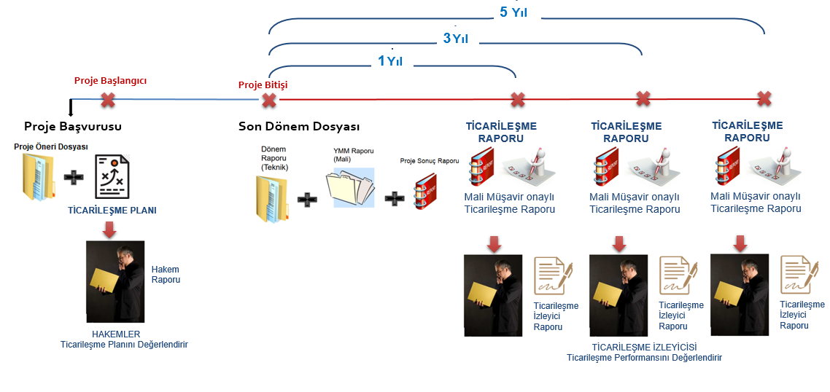
Ticarileşme İzleme Süreci
Ticarileşme Başarısına göre firmaların yeni proje başvurularında ek puan verilecektir detaylar web sayfamızda
duyurulmuştur.

Slide 28
1612 BiGG Uygulayıcı Kuruluş Desteği
Destek Özellikleri
1612
Destek Programı
Destek Süresi
En fazla 3 yıl
Ödül Desteği
Bütçe
a. Desteklenen Girişimci Adayı Ödül Desteği:
Ortaklı Projeler
Kabul edilen girişimci sayısı * İlgili BiGG ve/veya BiGG Yatırım çağrısında belirtilen destek/yatırım tutarının 1/10’u, Kadın girişimciler için 1/5’i,
Ortaklı Olmayan Projeler
Kabul edilen girişimci sayısı * İlgili BiGG ve/veya BiGG Yatırım çağrısında belirtilen destek/yatırım tutarının 1/20’si, Kadın girişimciler için 1/10’u
b. Panel Değerlendirmesine Alınan Girişimci Adayı Ödül Desteği:
Başarı oranı %25 ve üstünde olması kaydıyla; Kuruluşların önerdiği ve 2. aşama
başvurusu panel değerlendirmesine alınan girişimci adayı sayısı * İlgili BiGG ve/veya BiGG Yatırım çağrısında belirtilen destek/yatırım tutarının 1/200’ü, Kadın girişimciler için 1/100’ü
Kimler
Başvurabilir?
Destek Oranı
Üniversitelerin Teknoloji Transfer Ofisleri (TTO),
6550 sayılı Kanun kapsamında kurulan ve Araştırma Altyapıları Kurulu tarafından yeterlik kararı verilerek tüzel kişilik kazanan Araştırma Altyapıları (AA),
Kanunla kurulmuş vakıflar,
Girişimcilik alanında en az bir iş fikri yarışması düzenleyerek iş fikri değerlendirme süreçlerini başarıyla yürütmüş veya hızlandırıcı, kuluçka, vb. alanlarda deneyimi olan Türkiye’de yerleşik sermaye şirketleri
Kamu araştırma merkez ve enstitüleri
Başvuru Dönemi
Çağrılı
Bu çağrı ile belirlenecek Uygulayıcı Kuruluşlar, BiGG Programı kapsamında açılacak çağrılarda belirtilecek tematik alanlarda girişimcilerin iş fikri başvurularının toplanması ve değerlendirilmesi, başarılı bir iş planına dönüşme olasılığı yüksek olan iş fikirleri için girişimcilere ön kuluçka/hızlandırıcı hizmetlerinin verilmesi ve girişimcilerin hazırlayacağı iş planı önerilerinin BiGG Programı 2. aşama başvurusu için uygunluğunun değerlendirilmesi faaliyetlerini yürüteceklerdir.
1612 Program sayfası için tıklayınız.

Slide 29
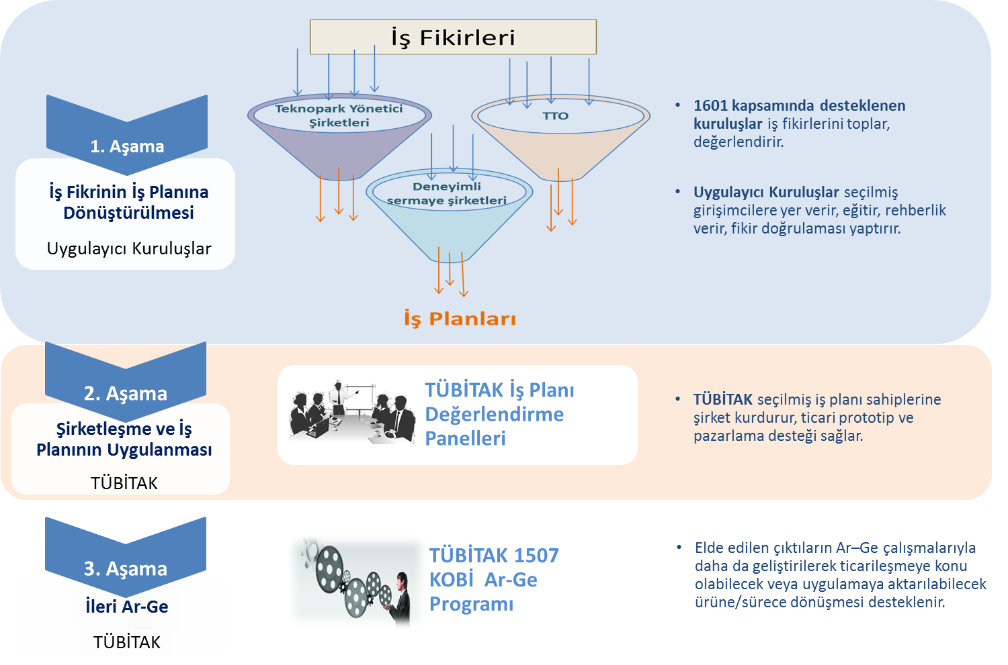
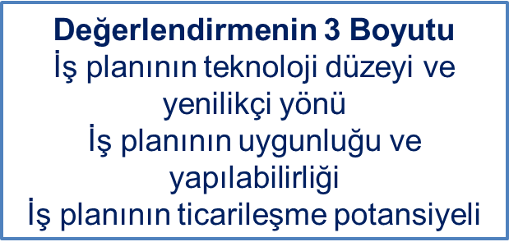

Girişimcilik Destek Programları Süreçleri
BiGG – Girişimcilik Destek Programları Süreçleri
BiGG 2023 çağrı dönemlerinden itibaren 149 uygulayıcı kuruluş* 1. Aşama süreçlerini yürütecektir.
*37’si üniversite, 10’u üniversite Teknoloji Transfer Ofisi (TTO) birimi ve TTO AŞ, 43’ü Teknoloji Geliştirme Bölgesi, 2’si kamu araştırma merkezi ve enstitüsü, 3’ü TEKMER, 4’ü Araştırma Altyapısı, 6’sı banka ve iştiraki, 5’i girişim sermayesi fonu veya melek yatırımcı ağı, 39’u sermaye şirketi olarak belirlendi.
Notes:
Bireysel Genç Girişim (BiGG) adıyla anılan TÜBİTAK Teknoloji ve Yenilik Destek Programları Başkanlığı (TEYDEB) 1512-Teknogirişim Sermayesi Desteği Programı, girişimcilerin teknoloji ve yenilik odaklı iş fikirlerini katma değer ve nitelikli istihdam yaratma potansiyeli yüksek teşebbüslere dönüştürebilmeleri için, girişimcilerin fikir aşamasından pazara kadar olan faaliyetlerini desteklemektedir. BiGG Programı girişimciliğin özendirilmesini ve uluslararası rekabet gücü olan, yenilikçi, teknoloji düzeyi yüksek ürün ve hizmetleri geliştirebilen başlangıç firmalarının oluşturulmasını amaçlamaktadır. Bu kapsamda, herhangi bir şirketin ortaklık yapısında bulunmayan, örgün öğrenim almış, her yaş grubundan girişimci adayı teknoloji tabanlı bir iş fikri ile programa başvurabilmekte ve 450.000 TL’ye kadar çekirdek sermaye hibe destek olarak verilmektedir.
BiGG girişimcilik ekosisteminin durumunu ve ihtiyaçlarını analiz ederek yapısal süreçlerinde sürekli değişim ve dönüşüm içerisinde olan bir programdır. 2015 yılında önceki yıllarda destek almaya hak kazanan 349 firmanın durum analizini yaparak teknogirişimcilerin diğer girişimcilere göre daha fazla iş geliştirme desteğine ihtiyaç duyduğunu belirlenmiştir. İşte bu ihtiyacın karşılanmasına yönelik daha fazla girişimciye daha fazla rehberlik sağlayabilmek için BiGG Programını TÜBİTAK’la birlikte girişimcilere destek verecek başka kuruluşları da bünyesinde toplayacak şekilde yeniden kurgulandı. Bu kurguya Uygulayıcı Kuruluş adı verilen yapılar eklenerek girişimcilerin bu yapılar aracılığı ile hızlandırıcı desteği alması sağlandı.
BiGG Programı üç aşamadan oluşan bir programdır. Birinci aşama iş fikirlerinin toplan iş fikirlerinin eğitimler aracılığıyla iş planlarına dönüştürülmesini kapsamaktadır. İkinci aşama bu iş planlarının değerlendirilerek desteklenmesini kapsamaktadır. Üçüncü aşama da bu iş planlarının Ar-Ge projelerine dönüşerek gelişmesidir.
Birinci aşamada eskiden direk TÜBİTAK’a direk gelen iş fikirleri artık Uygulayıcı Kuruluşlar aracılığı ile toplanır. Uygulayıcı Kuruluşlar olan Teknopark Yönetim Şirketleri, Teknoloji Transfer Ofisleri ve girişimcilik faaliyetlerinde deneyimli sermaye şirketleri bu iş fikirlerini süzgeçten geçirerek hızlandırıcı programları dahil eder. İş fikrinin teknik ve ticari açıdan doğrulanması sürecini içeren hızlandırıcı programında, Uygulayıcı Kuruluşlar girişimcilere mentorluk, iş birliği ağlarının kullandırılması, iş planı hazırlama desteği, vb. hizmetler sağlanmaktadır. Programın 2. aşaması ise girişimcilerin 1. aşamada hazırlamış oldukları iş planlarını Uygulayıcı Kuruluşun onayını da alarak TÜBİTAK’a iletmesi ve TÜBİTAK tarafından değerlendirilmesi ile başlar. Bu aşamada panel değerlendirmesi yapılır ve destek almaya hak kazanan girişimciler şirket kurma faaliyetlerine başlar.
Bu dönem 144 girişimci destek almaya hak kazanmıştır. Şirket kurma faaliyetlerini 7 Ekim 2020’de tamamlayacak olan girişimciler, 1 Kasım 2020 itibari ile iş planları doğrultusunda çalışmaya başlayacaktır.
3. Aşama olarak görülen kısım esasında TÜBİTAK’ın 1507- Kobi Ar-Ge Programı’dır. 1512 girişimcileri 1507 programına herhangi bir çağrı dönemi beklemeksizin doğrudan başvurabilmekte ve projeleri %75 oranında desteklenmektedir. Ayrıca genel gider desteğinden yararlanabilmektedir.
29

Slide 30

1612 - BiGG Uygulayıcı Kuruluş Süreçlerinde Yenilikler
1612- BiGG Uygulayıcı Kuruluş Çağrı süreçleri değiştirilerek Uygulayıcı Kuruluşların ortaklık yapmaları teşvik edilmiştir. Böylelikle sürdürülebilir bir girişimcilik ekosistemi adına deneyimli kuruluşların deneyimlerini aktarabileceği, ekosistemin daha fazla üyesini kapsayan ve 1. Aşama hızlandırıcı sürecine dahil eden bir sistem inşası sürecine geçilmiştir.
Ortaklık yaparak 1. Aşama Faaliyetlerini yürüten UK’lara 2. Aşama desteği alan girişimci başına ödül tutarı 50.000 TL’den, ilgili BiGG ve/veya BiGG Yatırım çağrısında belirtilen destek/yatırım tutarının 1/10’una yükseltilmiştir. Kadın girişimciler için bu oran 1/5 olarak uygulanacaktır.
Tek başına 1. Aşama süreçlerini yürüten UK’lara 2. Aşama desteği alan girişimci başına ödül tutarı 25.000 TL’den, ilgili BiGG ve/veya BiGG Yatırım çağrısında belirtilen destek/yatırım tutarının 1/20’sine yükseltilmiştir. Kadın girişimciler için bu oran 1/10 olarak uygulanacaktır.
Uygulayıcı Kuruluşun 2.aşama başvurusu başarı oranının %25 ve üstünde olması durumunda panel değerlendirmesine alınan girişimci adayı sayısı başına ödül tutarı 2.000-TL’den, ilgili BiGG ve/veya BiGG Yatırım çağrısında belirtilen destek/yatırım tutarının 1/200’üne yükseltilmiştir. Kadın girişimciler için bu oran 1/100 olarak uygulanacaktır.

Slide 31
1607-BiGG+ KOBİ Mentor Arayüzü Çağrısı
Destek Özellikleri
1607
BİGG+ KOBİ Mentorluk Programı
Destek Süresi
Destek süresi en fazla 30 ay
Kimler
Başvurabilir?
Bütçe
Bütçe Üst Limiti: 2.500.000 TL’dir. Destekleme sürecinde maliyet artışları dikkate alınacaktır.
Türkiye’de yerleşik sermaye şirketleri
KOBİ’lere yönelik mentorluk hizmeti verilmesi konusunda deneyime sahip şirketler
%100 Hibe (Destek kapsamına alınacak tutarın %25’i mahsuplaşma dönemine bırakılarak KOBİ’lerin elde ettiği kazanımların TÜBİTAK tarafından başarılı bulunması halinde ödenecektir.
Desteğin Aktarım Şekli
Başvuru Dönemi
Web sitemizde yayınlanan Çağrı Döneminde başvuru yapılır.
Desteklenen Gider Kalemleri: Personel giderleri (Mentor Süreç Yöneticisi ve Proje Yürütücüsü), Hizmet alımları, Genel giderler
KOBİ’lere verilecek saatlik mentorluk hizmeti destek tutarı 600 TL’den, ilgili dönemde geçerli bir asgari ücretin en fazla 1/8’ine (TL/saat brüt ücret üzerinden) karşılık gelecek tutara yükseltilmiştir.
1607 Program sayfası için tıklayınız.
Notes:
KOBİ'lerin üretim süreçlerinde emisyonun azaltılması, sürdürülebilirlik temalı inovasyon fonksiyonlarının geliştirilmesi, karbon dengeleme /fiyatlandırma /bütçeleme araçlarını kullanabilme yeteneğinin kazandırılması vb. konularda verilecek mentorluk hizmeti ayrıca desteklenecektir.
Sürdürülebilirlik konusunda verilecek mentorluk saati KOBİ olgunluk seviyesi ile Ar-Ge ve Yenilik Kapasitesi ölçütleri dikkate alınarak belirlenen mentorluk saatinin %10’undan fazla olamaz.
Çağrı kapsamında Avrupa Yenilik Konseyi’nin Hızlandırıcı Programı’na hazırlanması amacıyla seçilen KOBİ’ler için, KOBİ başına ek olarak 20 saate kadar mentorluk hizmeti desteklenecektir.
Program kapsamında Avrupa Yenilik Konseyi’nin Hızlandırıcı Programı’na hazırlanan KOBİ’nin başvuru sürecinde gösterdiği ilerlemeler doğrultusunda ilgili mentor arayüz kuruluşa çeşitli para ödülleri verilecektir.
Çağrı kapsamında mentorluk hizmeti verilen KOBİ, EIC Hızlandırıcısı'na başvurursa, Mentor Arayüz Kuruluş’a 5.000 TL tutarında destek, ödül olarak verilecektir.
Çağrı kapsamında mentorluk hizmeti verilen KOBİ'nin EIC Hızlandırıcısı'na kısa başvurusunın başarılı bulunması halinde, Mentor Arayüz Kuruluş’a 5.000 TL tutarında destek, ödül olarak verilecektir.
Çağrı kapsamında mentorluk hizmeti verilen KOBİ, EIC Hızlandırıcı'sına tam başvuru yaparsa, Mentor Arayüz Kuruluş’a 10.000 TL tutarında destek, ödül olarak verilecektir.
Çağrı kapsamında mentorluk hizmeti verilen KOBİ'nin EIC Hızlandırıcı'sına tam başvurusunun başarılı bulunması halinde, Mentor Arayüz Kuruluş’a 10.000 TL tutarında destek, ödül olarak verilecektir.

Slide 32




1607 - BiGG+ KOBİ Mentor Arayüzü Çağrısı
KOBİ’lerimizin Ar-Ge ve yenilik yetkinliğinin artırılmasına yönelik mentorluk hizmetleri güçleniyor
Ciroda artış
Pazar payında artış
Yeni pazarlara giriş
Yurtdışına satış ya da mevcut yurtdışı satışlarında artış
Arayüz Kuruluşların Hedef Kitlesi:
Son 10 yıl içerisinde desteklenen KOBİ’ler
İhracat kapasitelerinin artırılması
Yeni pazarlara
girilmesi
Ürün ve hizmetlerinin ticarileştirmesi
Mentor Kriterleri:
Sanayide yöneticilik deneyimi olan adaylar için 10 yıl
Girişimcilik deneyimi olanlar için 10 yıl
Mentorluk deneyimi olanlar için 10 yıl
Hem girişimcilik hem mentorluk deneyimi olanlar için 5 yıl iş deneyimi
2022 Çağrısı kapsamında desteklenmeye hak kazanan 18 Mentor Arayüz Kuruluş, 757 KOBİ’ye hizmet verecektir.*
Notes:
* İki kuruluş için yürürlükten kaldırma kararı alındığından, bu arayüzlerin toplam taahhütleri olan 90 KOBİ, Çağrı sonucunda hizmet verilmesi planlanan toplam 847 olan KOBİ sayısından çıkarılarak, 757 olarak belirtilmiştir.

Slide 33
1607- BiGG+ KOBİ Mentor Arayüzü Çağrısı
BiGG+ KOBİ Mentor Arayüzü 2022 yılı Çağrısı ile desteklenen arayüzlerin 750’den fazla KOBİ’ye mentorluk hizmeti vererek bu kuruluşların Ar-Ge ve yenilik çıktılarını ticarileştirme yetkinliklerini geliştirmeleri planlanmaktadır.
Mentor Arayüz Kuruluşları
ANKARA TEKNOPARK TEKNOLOJİ GELİŞTİRME BÖLGESİ YÖNETİCİ ANONİM ŞİRKETİ | İSTANBUL TEKNOKENT A.Ş. ( Ortak Kuruluş: ERDEM KAYA PATENT VE DANIŞMANLIK A.Ş)
ANTALYA TEKNOKENT YÖNETİCİ VE İŞLETİCİ ANONİM ŞİRKETİ | İZMİR TEKNOLOJİ GELİŞTİRME BÖLGESİ A.Ş.
ASKON EĞİTİM ÖĞR. İNSAN KAYN. DANIŞMANLIK MÜH. YAZ. DIŞ TİC. LTD. ŞTİ. | ODTÜ TEKNOKENT YÖNETİM A.Ş.
BİLİŞİM VADİSİ TEKNOPARK YÖNETİCİ A.Ş. | OSTİM TEKNOPARK TEKNOLOJİ GELİŞTİRME BÖLGESİ YÖNETİCİ A.Ş.
BİRLEŞİK AKILLAR TEKNOLOJİ YATIRIMLARI VE DANIŞMANLIK A.Ş. | TEKNOPARK İSTANBUL ANONİM ŞİRKETİ
ECO DANIŞMANLIK EĞTİM TİCARET LTD ŞTİ. | TURCON ULUSLARARASI DANIŞMANLIK ANONİM ŞİRKETİ
ERCİYES TEKNOPARK ANONİM ŞİRKETİ | VİVEKA TEKNOLOJİ YATIRIM VE DANIŞMANLIK ANONİM ŞİRKETİ
HAVELSAN HAVA ELEKTRONİK SAN. VE TİC. A.Ş. | YAŞAR ÜNİVERSİTESİ BİLGİ VE TEKNOLOJİ YÖNETİM TASARIM VE DANIŞMANLIK A. Ş.
INNOPARK KONYA TEKNOLOJİ GELİŞTİRME BÖLGESİ YÖNETİCİ ANONİM ŞİRKETİ | YILDIZ TEKNOLOJİ GELİŞTİRME BÖLGESİ TEKNOPARK A.Ş.
Notes:
Yürürlükten kaldırılma kararı alınan projeler, mentor arayüz kuruluş listesinden çıkarılmıştır.

Slide 34
1513 - Teknoloji Transfer Ofisleri Destek Programı
Destek Özellikleri
1513
TTO Destek Programı
Kurumsal Kapasite Geliştirme (en fazla 5 yıl)
Hedef Odaklı Büyüme (en fazla 5 yıl)
Destek Süresi
Bütçe
KKG 1.250.000 TL/yıl
HOB 2.500.000 TL/yıl
Kimler
Başvurabilir?
KKG %80
HOB %40-%80
Destek Oranı
Üniversite birimleri
YÖK onaylı TTO şirketleri
TGB yönetici şirketleri
Çağrılı
Başvuru Dönemi
1513 Programı ile desteklenen TTO’ların üniversitelerde ve TBG’lerde üretilen bilgi ve teknolojilerin ticarileştirilmesine ekonomik, sosyal ve kültürel değer kazanmasına yardımcı olması, üniversite ve özel sektör kuruluşları arasında işbirliği oluşturması, sanayinin ihtiyaç duyduğu bilgi ve teknolojinin üniversitede ve teknoloji geliştirme bölgelerinde üretilmesine katkı sağlaması amaçlanmaktadır.
1513 Program sayfası için tıklayınız.

Slide 35
1613 TTP - Teknoloji Transfer Profesyoneli İstihdamı Desteği
Destek Özellikleri
1613
Destek Programı
Destek Süresi
En fazla 2 yıl + 2 yıl
*Başvuru dönemindeki brüt asgari ücretin en az 4 katı ile en fazla 6 katı arası personel maliyeti desteği.
*Eğitim Danışmanlık Desteği
*Genel Gider
Bütçe
Kimler
Başvurabilir?
Destek Oranı
Yeni İstihdam %80
Mevcut Personele Destek %60
Üniversite birimleri
YÖK onaylı TTO şirketleri
TGB yönetici şirketleri
Araştırma Altyapıları
Başvuru Dönemi
Açık Çağrı
Üretilen yeni bilgi ve teknolojinin ticarileşmesinden sorumlu TTO’ların performansı, üniversitelerin araştırma sonuçlarını ticarileştirilmesi ve kamu-üniversite-sanayi etkileşimi bağlamında ürettiği çıktılar üzerinden ölçülmektedir. Üniversitelerin farklı yapıları ve bölgesel faktörlerin yanı sıra TTO’ların kurumsal kapasiteleri de performanslarını etkilemektedir. TTO’ların kurumsal kapasitelerinin önemli bileşenlerinden birisi bünyelerinde çalışan Teknoloji Transferi Profesyonellerinin (TTP) yetkinlikleridir. Çağrı TTP’lerin desteklenmesini ve kapasitesinin artırılmasını hedeflemektedir.
1613 Program sayfası için tıklayınız.

Slide 36





1602 TÜBİTAK Patent Destek Programı
Destek Özellikleri
1602
Patent Destek
Destek Özellikleri
Patent başvurularına destek ve ödül
Çevirimiçi başvuru imkânı
WIPO’ya yapılan PCT başvurularında Uluslararası Araştırma ve İnceleme Otoritesi olarak TÜRKPATENT'in seçilmesi durumunda WIPO tarafından ilan edilen başvuru ve araştırma ücretinin tamamı, aksi durumda %50'si karşılanması
PCT başvuru sonrasında ülke girişlerinde EPO, KIPO, CNIPA, USPTO için 40 bin TL, JPO için 80 bin TL inceleme raporu desteği
EPO, USPTO, KIPO, CNIPA veya JPO’dan patent alınması durumunda her biri için 55 bin TL patent ödülü
Kimler Başvurabilir?
Bütçe
TÜRKPATENT veya WIPO’ya başvuru yaparak, başvuru numarası alan Türkiye Cumhuriyeti vatandaşları veya ülkemizde yerleşik olan şirketler, üniversiteler, kamu kurum ve kuruluşları Destek Programından faydalanabilirler
Destek Oranı
Başvuru Dönemi
Açık çağrı
1602 Program sayfası için tıklayınız.

Slide 37
1812 – Yatırım Tabanlı Girişimcilik Destek Programı
Destek Özellikleri
1812
Girişimcilik Destek Programı
Destek Süresi
2. Aşama destek süresi en fazla 18 ay
Kimler
Başvurabilir?
Bütçe
2. Aşama yatırım üst limiti 900.000 TL’dir.**
Herhangi bir ön lisans, lisans, yüksek lisans veya doktora programına kayıtlı öğrenci veya mezun kişiler*
TÜBİTAK’ın paydaş olduğu yarışmalarda derece alan girişimcilere +5/30 puan
Destek Oranı
%100
Başvurular Uygulayıcı Kuruluşlar tarafından çağrıda belirtilen ön başvuru tarihi aralığında
alınmaktadır.
Başvuru Dönemi
Desteklenmesi uygun bulunan kişilerin 2. Aşama desteğinden faydalanabilmesi için sermaye şirketi kurması gereklidir. 2. Aşamayı başarıyla tamamlayan firmalar 24 ay içerisinde 3. Aşamaya (1507) başvurabilir.
* Çağrı duyurusunda ek kriterler belirtilir.
** TÜBİTAK BİGG Fonu ile %3 hisse karşılığında yatırım olarak kuruluşa aktarılacaktır.
1812 Program sayfası için tıklayınız.

Slide 38
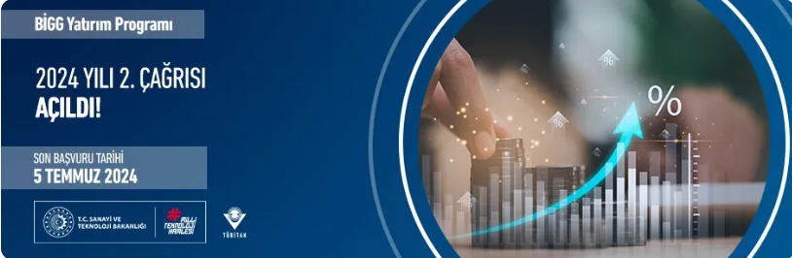
1512 BİGG/BİGG Yatırım Programı
Çağrı Yılı | İş fikri toplam başvuru | 1.aşama panellerine giren* / | İş Planı Başvuru | 2. Aşama Panellerine Giren | Destek Alan Firma
 |  | Hızlandırıcı Programından Yararlanan
2012 | 947 | 745 | 360 | 360 | 112
2013 | 1448 | 1220 | 378 | 378 | 126
2014 | 1290 | 1251 | 337 | 336 | 110
2015 | 3015 | 1370 | 552 | 545 | 208
2017-1 | 3327 | 1460 | 320 | 312 | 195
2017-2 | 3308 | 1276 | 403 | 394 | 207
2018-1 | 3091 | 1438 | 448 | 422 | 136
2018-2 | 4594 | 1833 | 564 | 553 | 137
2019-1 | 4194 | 1589 | 397 | 395 | 151
2019-2 | 3289 | 1297 | 366 | 362 | 138
2020-1 | 4494 | 1522 | 473 | 472 | 145
2020-2 | 2569 | 981 | 345 | 340 | 127
2021-1 | 2395 | 1114 | 309 | 305 | 112
2021-Yeşil | 969 | 446 | 171 | 168 | 41
2022-1 | 2182 | 844 | 321 | 320 | 128
2022-2 | 984 | 457 | 217 | 217 | 67
2023-1 (1812) | 2885 | 1453 | 517 | 515 | 138
2024-1 (1812) | 1917 | 994 | 366 | 362 | 100
2024-2 (1812) | 1768 | 821 | 344 | 343
TOPLAM | 48666 | 22111 | 7188 | 7099 | 2378
Türkiye'nin İlk Yatırım Tabanlı Girişimcilik Destek Programı olan BİGG Yatırım Programının 2024-2 Çağrısı Yeniliklerle Devam Ediyor!
1812 - TÜBİTAK Yatırım Tabanlı Girişimcilik Destek Programı - 2024-2 BİGG Yatırım çağrısı kapsamında Mükemmeliyet Mührü ile desteklenmeye hak kazanan girişimciler için destek tutarı, TÜBİTAK BİGG Fonu tarafından %3 hisse karşılığında yatırım olarak aktarılacaktır.
1812 2024-2 çağrı sonuçları 09 Kasım 2024 tarihinde açıklanmış olup eş yatırım kapsamında Mükemmeliyet Mührü verilen 1 girişimcimiz ile birlikte toplamda 134 girişimcimize Mükemmeliyet Mührü verilmiştir.
* Hızlandırıcı süreci 2015 yılı itibariyle Programa eklenmiştir

Slide 39

DESTEK PROGRAMLARINDAKİ YENİLİKLER

Slide 40
Yenilikler
Destek Limitleri
1501 ve 1511 Programlarında bütçesi 19.000.000 TL üzerinde olan projelerde¹ ekonomik fizibilite raporu sunulacaktır. Ekonomik fizibilite raporu için hizmet alması durumunda bu gider 100.000 TL’ye² kadar desteklenecektir.
1501, 1507, 1509, 1511, 1707 Sipariş Ar-Ge, 1709, 1711 Programlarında proje başına 1.400.000 TL’ye³ kadar senet karşılığı transfer ödemesi yapılabilecektir.
1507 Programında proje önerisi ve Ar-Ge Yardımı İstek Formu hazırlatmak için danışmanlık hizmeti alımında destek kapsamına alınacak tutar 40.000 TL’den 55.000 TL’ye² çıkarılmıştır.
Duyurular sayfası için tıklayınız.
Notes:
1501 ve 1511 Programlarında
1 Ocak 2024 tarihinden sonra dönem raporu sunulmuş/sunulacak projelere uygulanacaktır.
1501, 1507, 1509 ve 1511 destek programları ile Yenilik Destek Programı Uygulama Esasları Yönergesi kapsamında senetle transfer ödemesi (ön ödeme) üst limiti 1.000.000 TL’den 1.400.000 TL’ye çıkarılmıştır. Proje destek süresi devam 1 Ocak 2024 tarihinden sonra yapılan başvurulara uygulanacaktır.
*Transfer ödemesi (ön ödeme) tutarı proje bütçesinin %30’undan fazla olamaz.
1503 Programı Üst Limiti
1503-Proje Pazarları Destekleme Programı üst limiti ulusal etkinlik desteği için 90.000 TL’den 130.000 TL’ye ve uluslararası etkinlik desteği için de 130.000 TL’den 190.000 TL’ye çıkarılmıştır.
1515 Programı Üst Limiti
1515-Öncül Ar-Ge Laboratuvarları Destekleme Programı yıllık proje destek üst limiti 10.000.000 TL’den 13.000.000 TL’ye çıkarılmıştır.
Transfer ödemesi (ön ödeme) üst limiti
1501, 1509 ve 1511 destek programları kapsamında transfer ödemesi (ön ödeme) üst limiti 30.000.000 TL’den 40.000.000 TL’ye çıkarılmıştır.
Rapor Hazırlatma destek üst sınırı
1507 Programında proje önerisi ve Ar-Ge Yardımı İstek Formu hazırlatmak için danışmanlık hizmeti alımında destek kapsamına alınacak tutar 40.000 TL’den 55.000 TL’ye çıkarılmıştır.
Fikir Sahibi Araştırmacı Ödülü
1501 ve 1507 destek programlarında fikir sahibi araştırmacı ödül tutarı 30.000 TL’den 40.000 TL’ye çıkarılmıştır.
TEYDEB kurullarında proje önerisi sunuşu yapma zorunluluğu bütçe limiti
1501 ve 1509 destek programlarında ilgili kurulda sunum yapılması için önerilen proje bütçe alt sınırı 20.000.000 TL’den 25.000.000 TL’ye çıkarılmıştır.
Ekonomik fizibilite raporu bütçe limiti
1501 ve 1511 destek programları kapsamında proje öneri başvurusu aşamasında ekonomik fizibilite raporu sunulması gereken proje bütçe limiti 13.000.000 TL’den 19.000.000 TL’ye çıkarılmıştır.
Ekonomik fizibilite raporu/teknoloji değerleme raporu/bağımsız değerlendirme raporu
Ekonomik fizibilite raporu/teknoloji değerleme raporu/bağımsız değerlendirme raporu destek üst limiti 70.000 TL’den 100.000 TL’ye çıkarılmıştır.

Slide 41
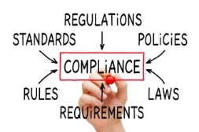
Yenilikler
Mevzuat
1507 programı kapsamında yapılan başvurularda 1512/1812 programları kapsamında desteklenen projeler ile 1505 KOBİ Müşterilerin desteklenen projeleri , ilk beş projeden biri olarak değerlendirilmeyecektir.
Ticarileşme Planı proje başvuru aşamasında alınacaktır.
1501, 1507, 1509, 1511, 1515 ve Yönerge kapsamında desteklenen projelerde rapor gönderim süresi 3 aydan 2 aya indirilmiştir. ¹
1501, 1509, 1511 ve Yönerge kapsamında desteklenen projelerde destek oranının hesabında proje başvuru tarihindeki kuruluş ölçeği dikkate alınacaktır.¹
1501, 1507, 1509 ve 1511 Destek Programlarında Mali Müşavir raporu ve gider formları, elektronik imza kullanılarak elektronik ortamda alınmaya başlanmıştır. ¹
Mevcut durumda, sadece son döneme ait Mali Müşavir ücretinin belge tarihi destek bitiş tarihinden sonra olması durumunda desteklenebilmektedir. Yapılan değişiklik sonucu proje bitiş tarihinden sonra birden fazla dönemin olması durumunda söz konusu dönemlere ait mali müşavirlik ücretleri de destek kapsamına alınacaktır. ¹
Proje başvuru tarihi itibariyle Mikro işletme sınıfında olmayan kuruluşların şirket ortaklarının, şirket ortağı müdürlerin ve yönetim kurulu üyelerinin maliyetleri desteklenmez. Ancak bu kuruluşlarda çalışırken %5 ve altında hisseye sahip olacak şekilde şirket ortağı olanların maliyetleri desteklenir. (1801 Sanayi Ar-Ge Projeleri İçin Geri Ödemeli ve Hibe Destek Programı hariç)
TEYDEB mevzuatında diğer kamu desteklerinden yararlanma konusunda sınır bulunmadığından, mükerrer teşvik ve desteği önlemek için düzenleme yapılmıştır. Buna göre, destek alınan diğer kamu kurum ve kuruluşlarının mevzuatında başka yerden destek alınamayacağı yönünde kısıtlama olması durumunda ilgili proje/gider kalemi TÜBİTAK’a sunulamayacaktır. ¹
5746 sayılı Kanun kapsamında yararlanılmamış teşvik ve desteğin, yararlanılmış gibi hesaplanarak düşürülme zorunluluğu kaldırılmıştır.¹
Duyurular sayfası için tıklayınız.
1. 11.05.2023 tarihinden itibaren geçerli olmak üzere.
Notes:
1. 11.05.2023 tarihinden itibaren geçerli olmak üzere.
2. Proje başvuru tarihi 1 Ocak 2024 ve sonrası olan projelerde geçerli olmak üzere.

Slide 42
Yenilikler
Transfer Ödemesi - Ön Ödeme
Eski Düzenleme
Yeni Düzenleme
Teminat Kurallarındaki Farklılık
Dikkate Alınan Bütçe
Transfer oranı
Teminat Tutarı
Karma Teminat
İlave Teminat
Kuruluş tarafından düzenlenen senet kuralları ile teminat mektubu, kefalet mektubu ve kefalet senedi kuralları farklıdır.
Kuruluş tarafından düzenlenen senet ile teminat mektubu, kefalet mektubu ve kefalet senedi arasındaki ayrım kaldırılmaktadır.
Kabul edilen bütçe/Kalan bütçe dikkate alınmaktadır.
Bütçe Ocak ve Temmuz aylarında Yurt İçi Üretici Fiyat Endeksi oranında artırılacaktır.
Proje bütçesinin %25’i kadar yapılmaktadır.
Proje bütçesinin %30’una kadar yapılacaktır.
Talep edilen tutarın %25 fazlası kadar talep edilmektedir.
Talep edilen tutar kadar talep edilecektir.
Teminat mektubunu, kefalet mektubunu, kefalet senedini ve kuruluş tarafından düzenlenen senedi aynı anda sunulabilecektir.
Birden fazla teminat aynı anda kabul edilmiyor.
Kabul edilmiyor.
Kabul edilecektir.
Duyurular sayfası için tıklayınız.
Notes:
(1) 1 Ocak 2024 tarihinden sonra dönem raporu sunulmuş/sunulacak projelere uygulanacaktır.

Slide 43
SAYILARLA
TEKNOLOJİ VE YENİLİK
DESTEK PROGRAMLARI

Slide 44

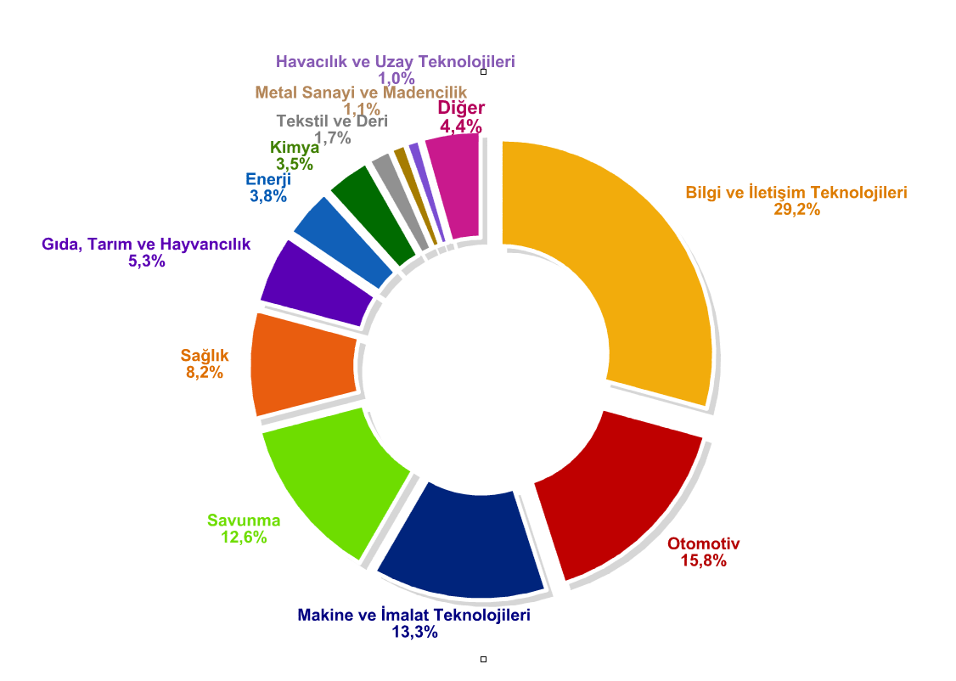
İstatistikler
1995 – 2024 Ekim Döneminde
112,3 Milyar TL Destek*
180,6 Milyar TL Ar-Ge Hacmi*
Desteklenen 29.941 Proje (%47)
63.669 Proje Başvurusu
Hibe Desteğin Sektörlere Göre Dağılımı (1995-2024 Ekim)
*2024 sabit fiyatlarıyla
(**) Hibe desteğe karşılık gelen destek kapsamına alınan harcama tutarını ifade etmektedir.

Slide 45
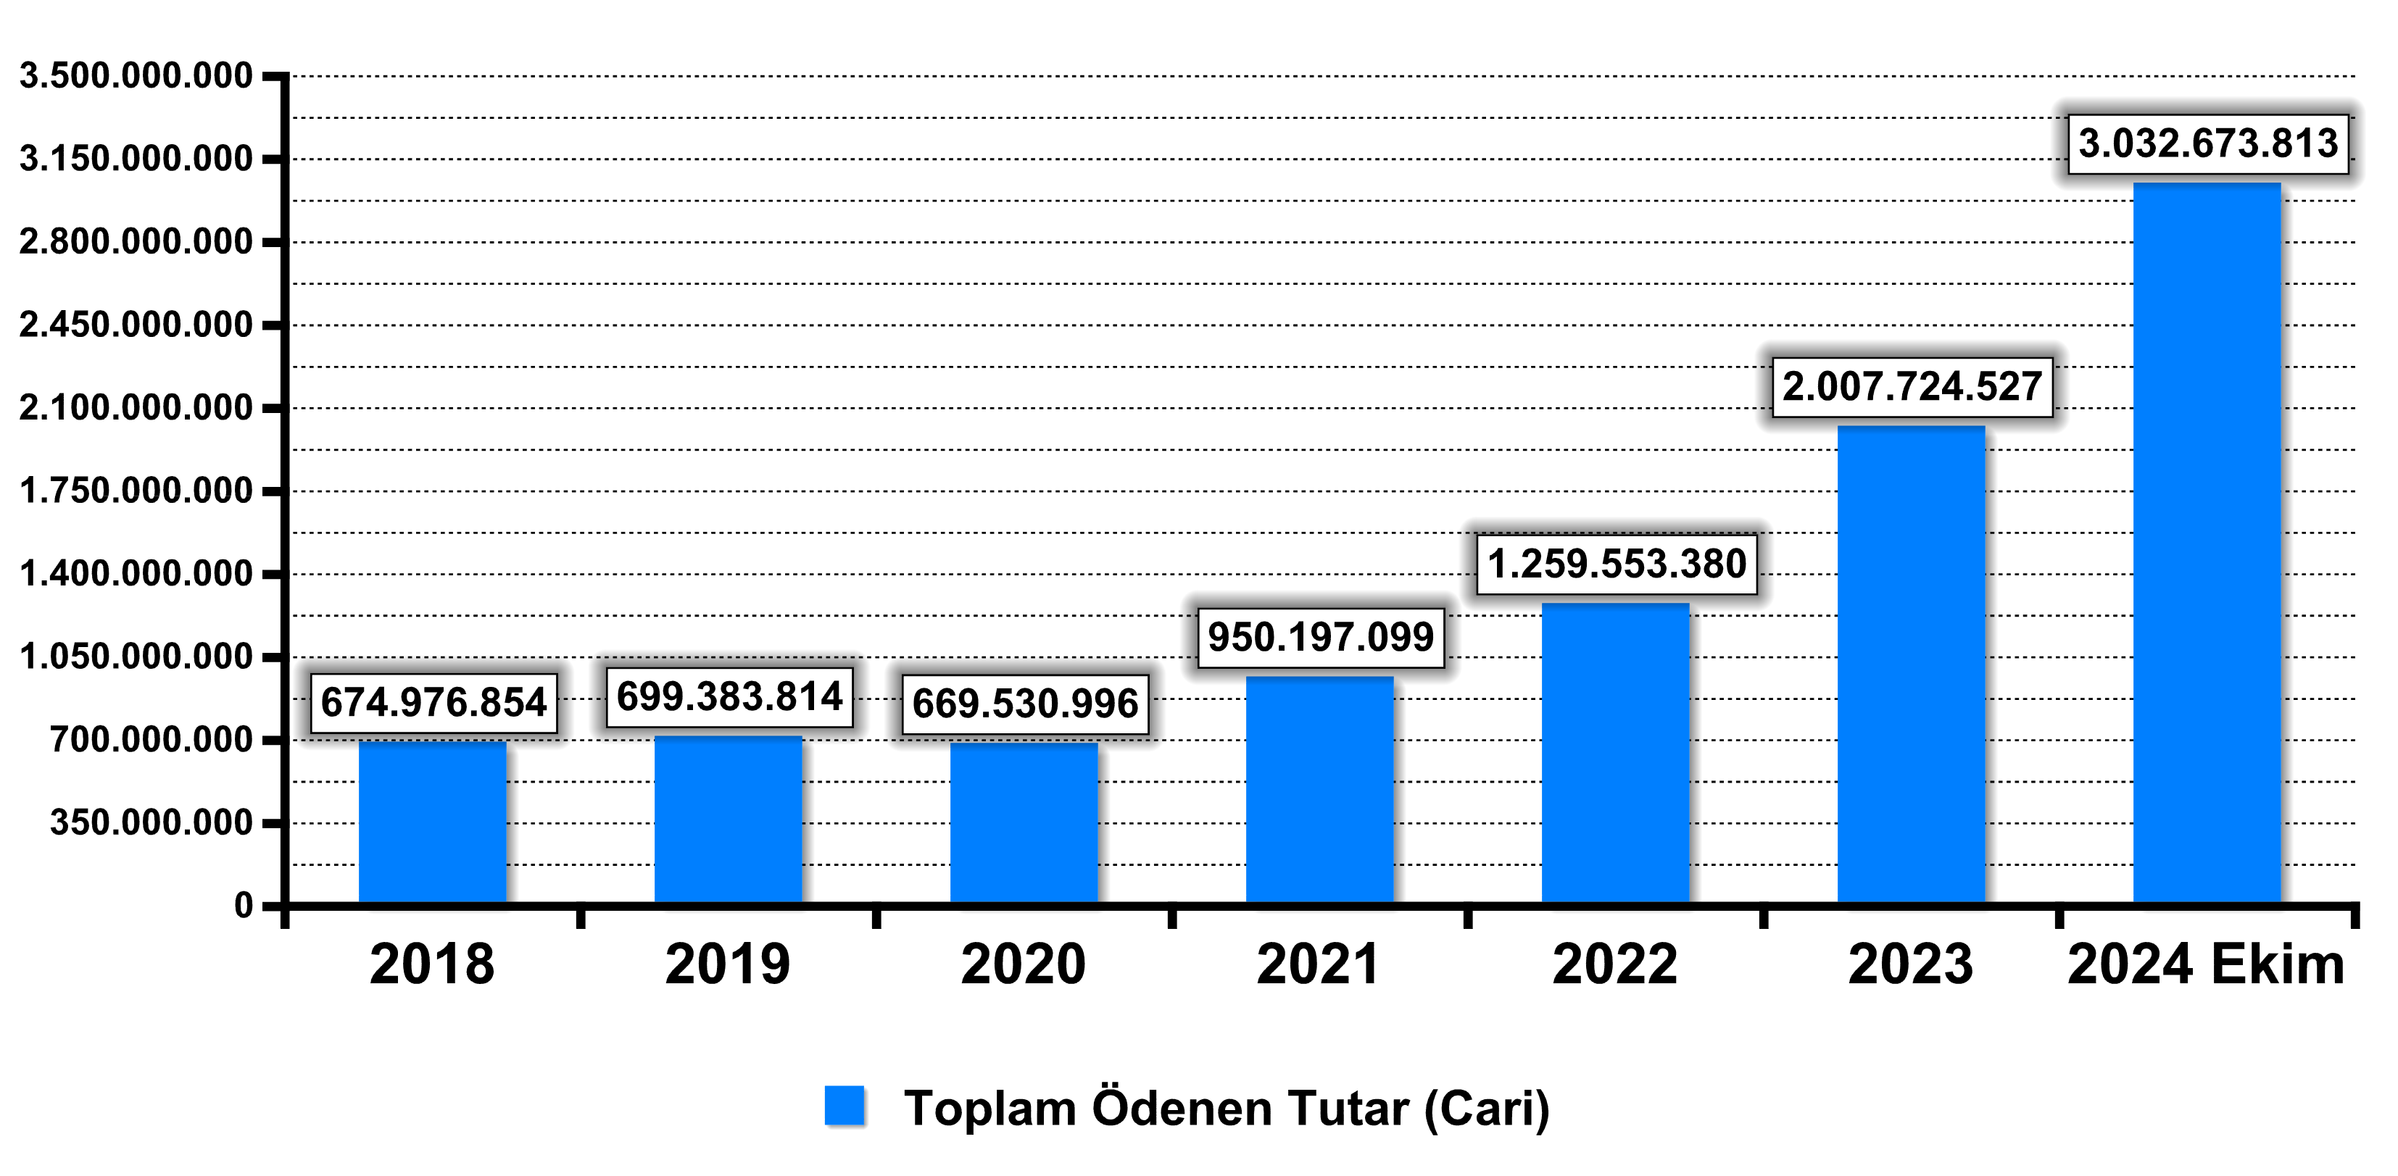

İstatistikler
2018-2024 Ekim Yapılan Ödemeler
25 Kasım 2024 itibariyle, ödeme miktarımız 3.500.000.000 TL’yi geçmiştir.

Slide 46
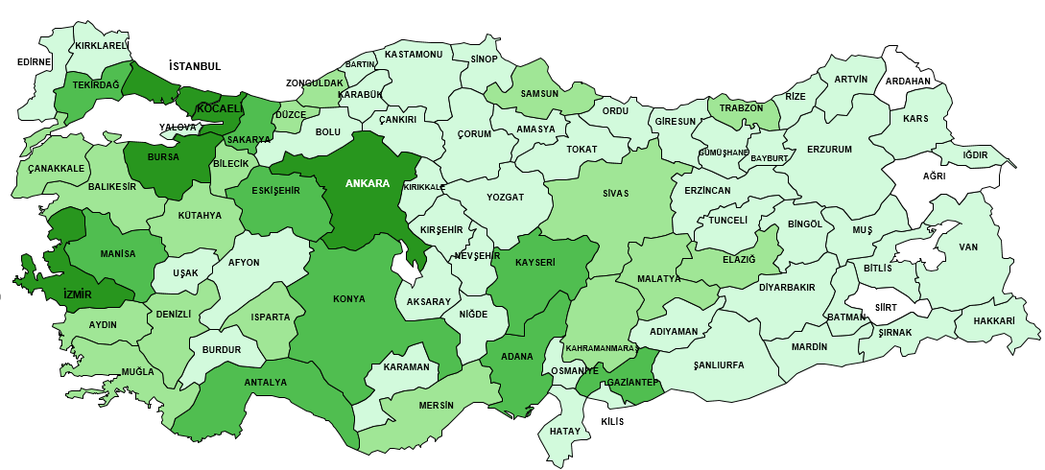
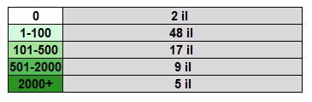
Proje Başvurularının İllere Göre Dağılımı (1995-2024 Ekim)
Proje Başvuruları İl % Dağılımı
Denizli (%0,6)
Mersin (%0,5)
Balıkesir (%0,3)
Kahramanmaraş (%0,4)
Elazığ (%0,4)
Samsun (%0,3)
Aydın (%0,3)
Trabzon (%0,3)
Düzce (%0,3)
Kütahya (%0,3)
Isparta (%0,3)
Çanakkale (%0,3)
Bilecik (%0,3)
Sivas (%0,2)
Malatya (%0,2)
Muğla( %0,2)
Zonguldak (%0,2)
Proje Başvuruları İlk
5 İl % Dağılımı
İstanbul (%34,3)
Ankara (%25,6)
Kocaeli (%6,8)
İzmir (%6,6)
Bursa (%6,0)
Proje Başvuruları İl % Dağılımı
Manisa (%2,3)
Konya (%2,3)
Adana (%1,5)
Eskişehir (%1,4)
Kayseri (%1,2)
Tekirdağ (%1,)
Gaziantep (%1)
Sakarya (%0,1)
Antalya (%0,9)
Notes:
46
HARİTADA RENKLENDİRİLECEK

Slide 47

Proje Değerlendirme
Değerlendirme: Hakem raporları dikkate alınarak proje önerisinin destek karar önerisi, TEYDEB Grup Yürütme Kurulu tarafından alınır.
1.Projenin endüstriyel Ar-Ge içeriği, teknoloji düzeyi ve yenilikçi yönü,
2.Proje planı ve kuruluşun altyapısının uygunluğu,
3.Proje çıktılarının ekonomik yarara ve ulusal kazanıma dönüşebilirliği
Notes:
47

Slide 48
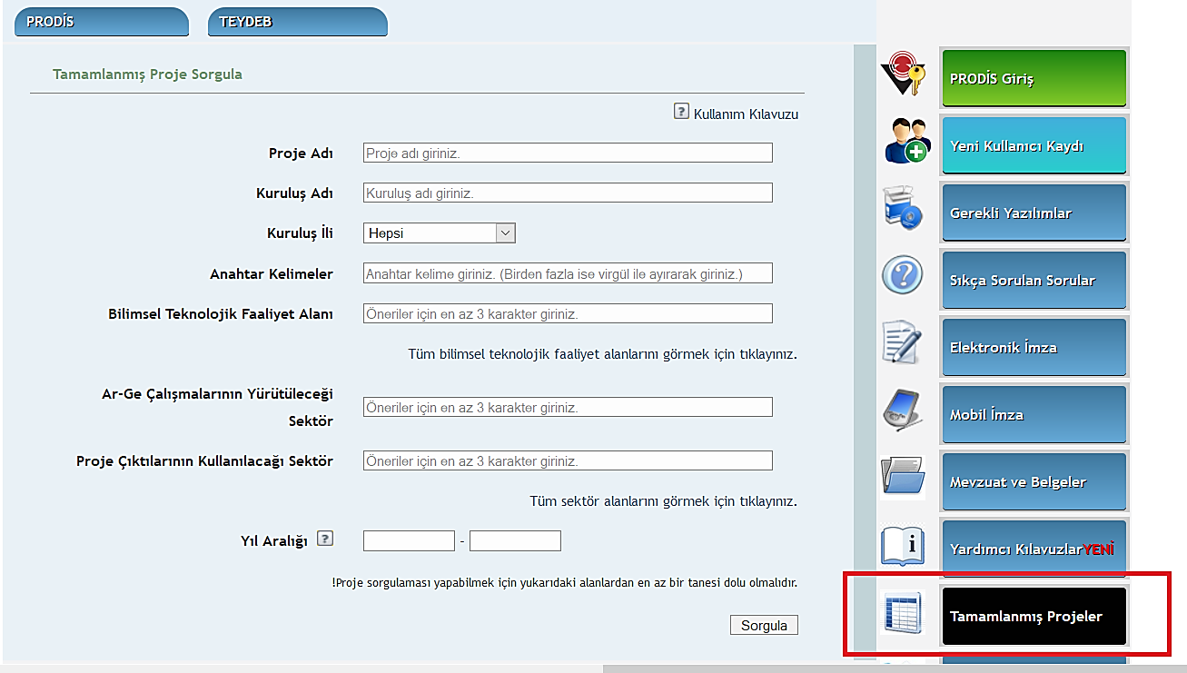
Tamamlanan Proje Bilgilerine Ulaşmak için
TÜBİTAK Açık Bilim Politikası doğrultusunda yeni iş birliklerinin oluşturulmasına yardımcı olmak ve tamamlanan projelerin ticarileştirilmesine katkı sağlamak amacıyla TEYDEB tarafından desteklenen tamamlanmış projelere ait bilgilere 18.05.2021 tarihinden itibaren TEYDEB ana web sayfası olan https://eteydeb.tubitak.gov.tr/teydebanasayfa.htm linki üzerinden erişim sağlanabilmektedir.
PAYLAŞILAN VERİ ALANLARI:
Proje Adı
Kuruluş Adı
Kuruluş İli
Proje Başlama / Bitiş Tarihi
Anahtar Kelimeler
Bilimsel Teknolojik Faaliyet Alanı
Ar-Ge Çalışmalarının Yürütüleceği Sektör
Proje Çıktılarının Kullanılacağı Sektör
Projenin Özeti (Kuruluşun Onay Vermesi Durumunda)
Projenin Amacı (Kuruluşun Onay Vermesi Durumunda)
Tamamlanmış Projeler için Proje Çıktılarının Teknik Özellikleri (Kuruluşun Onay Vermesi Durumunda)
Tamamlanmış Projeler için Proje Çıktılarının Teknik Özellikleri (Kuruluşun Onay Vermesi Durumunda
Notes:
48

Slide 49




Twitter ve Instagram Hesapları
@Tubitak
@tubitak

Slide 50
Program İletişim Adresleri
Etkinlik talepleri için: teydeb.etap@tubitak.gov.tr
Programlarla ilgili sorular için:
1501@tubitak.gov.tr (Sanayi Ar-Ge)
1503@tubitak.gov.tr (Proje Pazarları)
1505@tubitak.gov.tr (Üniversite- Sanayi İşbirliği)
1507@tubitak.gov.tr (KOBİ Başlangıç Ar-Ge)
1509@tubitak.gov.tr (Uluslararası Destek)
1511@tubitak.gov.tr, hamle@sanayi.gov.tr (HAMLE)
1513@tubitak.gov.tr (TTO)
1515@tubitak.gov.tr (Öncül Ar-Ge Laboratuvarları)
1602@tubitak.gov.tr (Patent Destek)
1702@tubitak.gov.tr (Patent Lisans)
1707@tubitak.gov.tr (Sipariş Ar-Ge)
1709@tubitak.gov.tr (EUREKA EUROSTARS)
1711@tubitak.gov.tr (Yapay Zeka Ekosistem)
bigg@tubitak.gov.tr (Girişimcilik Destekleme)
sayem.basvuru@tubitak.gov.tr (1833 SAYEM Yeşil Dönüşüm)
tech-investr@tubitak.gov.tr (Girişim Sermayesi Destekleme)
yesilsanayi.basvuru@tubitak.gov.tr (1832 Sanayide Yeşil Dönüşüm)
yesilsanayi.mentor@tubitak.gov.tr (1831 Yeşil İnovasyon Teknoloji Mentörlük Çağrısı)
Notes:
Genel destekler sunumunda programlarımız hakkında özet bilgiler paylaştık. İlgi duyulan program özelinde de sunumlar gerçekleştirebiliriz. Talepleriniz için ETAP mail adresine mail atabilirsiniz.
Programlarla ilgili sorularınız için program mail adresleri bu slaytta yer almaktadır.

Slide 51

Teşekkürler

